Slide 1
アメリカ教育３
差別をめぐる教育問題

Slide 2
黒人奴隷の歴史
1619年、20人の黒人がジェームズタウンに
1641年、マサチューセッツ州で奴隷制度
北部は家政婦や労働者が多かった
南部ではプランテーションでの奴隷
独立革命以後、北部では廃止の動向
1808年、南部で奴隷貿易廃止(実効性なし)
1863年、リンカーンの奴隷解放宣言
1865年、憲法修正13条で禁止

Slide 3
修正１３条（１８６５年）
第１節 奴隷またはその意に反する苦役は、当事者が適法に有罪判決を受けた犯罪に対する処罰の場合を除いては、合衆国またはその権限の及ぶいかなる場所においても存在してはならない。
第２節 連邦議会は、適当な法律で本条を執行する権限を有する。

Slide 4
最初の法の下の平等
アメリカ憲法 修正１４条（１８６８年）第１節
合衆国に生まれ、または帰化し、その管轄権に服しているすべての人は、合衆国及びそれぞれの居住する州の市民である。いかなる州も、合衆国の市民の特権または免除を縮減する法律を制定し執行してはならない。いかなる州も、人から法のデュー・プロセスによらずして生命、自由もしくは財産を剥奪してはならない。またいかなる州も、その管轄権の中で何人にも法の平等な保護を否定してはならない。

Slide 5
何故黒人奴隷なのか
北部は工業中心で、奴隷は不要(機械で代替)であるばかりか、産業にとってマイナス(購買力がない)だった。→奴隷制廃止の方向
南部は、大規模な人手を必要とする農業中心で、取引先は工場主なので、市民の購買力はあまり必要でない。
原住民は逃亡、白人は人件費が高く、逃げられないで、安価な黒人が最適だった。
Cf 奴隷と農奴の違いは?

Slide 6
奴隷廃止運動
植民当初から、クウェーカー教徒は否定
1775年、フランクリンが「奴隷制反対協会」
1787年、北部条例で奴隷禁止(南部は拡大)
1820年代以後、奴隷制度の議論活発化
1854年、ストウ夫人「アンクルトムズ・ケビン」
1861年、南北戦争

Slide 7
その後の黒人差別
1870年代以後、ジム・クロー法 生活のほとんどの領域で、白人と黒人(colored)を区分(アパルトヘイトと同じ)
1950年代になって、黒人運動が全社会的となり、裁判で意見判決が出るように(後述)
1964,65年に公民権法成立
以後様々な議論
ｃｆマルクス「ユダヤ人問題」
ｃｆ ＫＫＫ（Ku Klux Klan)

Slide 8
人種差別と教育１
南北戦争以前の黒人の教育
奴隷は全く教育とは無縁
北部の自由黒人も教育禁止令
１８６１－６５年、南北戦争→奴隷解放令
南部に黒人学校（多くは州法で規定）
北部でも、州法ではないが別の学校が普通
・ ジム・クロー法 １８７７－１９６０ｓ の黒人差別の州法の総称 黒人を差別し、多くの分野でのサービス利用を分離した。 separate but equal の原則
cf 1896年「プレッシー対ファーガスン判決)
同等であれば、隔離を容認(列車の客席) ジム・クロー法○

Slide 9
黒人差別と教育２
公民権運動へ(黒人側からの攻勢)
分離教育に対する訴訟運動
カンザス州トピカでの集団訴訟(小学校のみ分離)
ブラウンの子どもは近くに白人用小学校があるが遠くの黒人用小学校に通学していた。
１９５４年、ブラウン判決 上記原則を違憲に
「人種的に隔離された教育は不平等」
翌年 ローザ・パークス事件（バス）

Slide 10
ローザ・パークス事件
１９５５年、アラバマ州モントゴメリーのパークスが、黒人用の後部座席ではなく、白人用の前部座席に座り、運転手の注意を無視して逮捕された。
キング牧師の抗議活動 バスボイコット→大きな成功

Slide 11
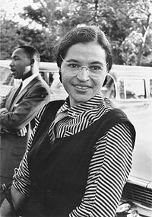
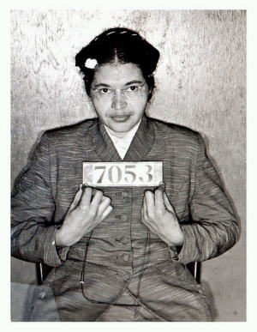

Slide 12
黒人差別と教育3
１９５７年、アーカンソウ、リトルロック校事件
入学希望80人から9人に入学許可
フォーバス知事が当初受け入れ、後拒否
州兵で妨害←連邦軍が派遣され護衛
１９６2年メレディス事件（軍隊駐留）
1961年メレディスがミシシッピ大学から入学拒否(願書の遅れという理由)
連邦司法省への要請と提訴→入学許可命令
入学反対の暴力行為
黒人生徒・学生保護のため軍隊

Slide 13
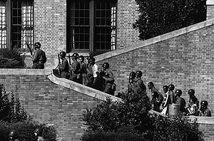
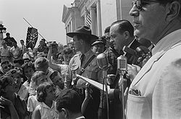
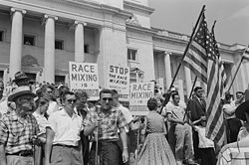

Slide 14
人種差別と教育の新展開
1964年、公民権法→黒人の法的平等
メルティング・ポットからサラダボール
ＷＡＳＰ（イギリス系優越）→白人的価値への同化→多文化主義
ヘッドスタート計画
バス通学
マグネット・スクール
アファーマティブ・アクション
多文化主義(黒人文化の興隆)
バイリンガリズム(1968年バイリンガル法 連邦政府がバイリンガリズムを推奨・補助)

Slide 15
マグネット・スクール
バス通学(失敗)
マグネットスクール（強制的なバス通学に代わって、特色ある教育で生徒を磁石のように惹きつけ、人々の自主性にまかせた人種統合を目的とした学校（１９７０ｓ－１９９０ｓ）通学区指定なし

Slide 16
ヘッドスタート計画
黒人の環境改善によって、差別をなくそうという国家的取り組み(1964年から)
生活環境の改善(食事の提供・医療の提供等)
教育的活動
活動する団体への補助が主体
もっとも有名な成果は、セサミ・ストリート

Slide 17
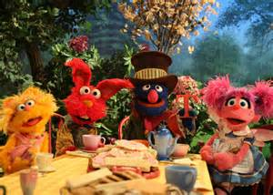
セサミ・ストリートの画像
http://www.bing.com/images/search?q=%e3%82%bb%e3%82%b5%e3%83%9f%e3%82%b9%e3%83%88%e3%83%aa%e3%83%bc%e3%83%88&qpvt=%e3%82%bb%e3%82%b5%e3%83%9f%e3%82%b9%e3%83%88%e3%83%aa%e3%83%bc%e3%83%88&FORM=IGRE

Slide 18
アファーマティブ・アクション
現代アメリカ教育の最大の争点のひとつ
マイノリティに対する積極的差別是正措置
公民権法とジョンソンの行政命令による
義務は連邦政府と契約する企業・団体だが、広い範囲で行なわれるようになった。
機会の平等ではなく、結果の平等論による
逆差別という批判（バッキ訴訟）
黒人をかえってだめにするという黒人からの批判もある

Slide 19
Black is beautiful 運動
バイリンガリズム
黒人文化
1960年代に始まる、黒人文化の再認識・創造のための運動
白人文化が優位という意識が、黒人自身の内的差別意識(劣等感)があり、それを打破する意味もあった
http://blackamericaweb.com/2013/11/26/little-known-black-history-fact-black-is-beautiful/

Slide 20
バッキ訴訟
1974年、白人のバッキが、カリフォルニア大学医学部を不合格→点数上合格しているので、不当と提訴
州最高裁、バッキの入学を認め、人種別枠は不当と認定→大学が上告(連邦最高裁へ)
1978年、連邦最高裁判決、バッキ入学と特別入学方針をともに許容(かえって議論を白熱化させる結果)

Slide 21
その他の流れ
スプートニクショックから、高水準の科学教育
国防教育法
高校生用の教科書(PSSC物理は日本でも出版)
多様なニーズに応じた教育
チャータースクール
ホームスクール

